Slide 2
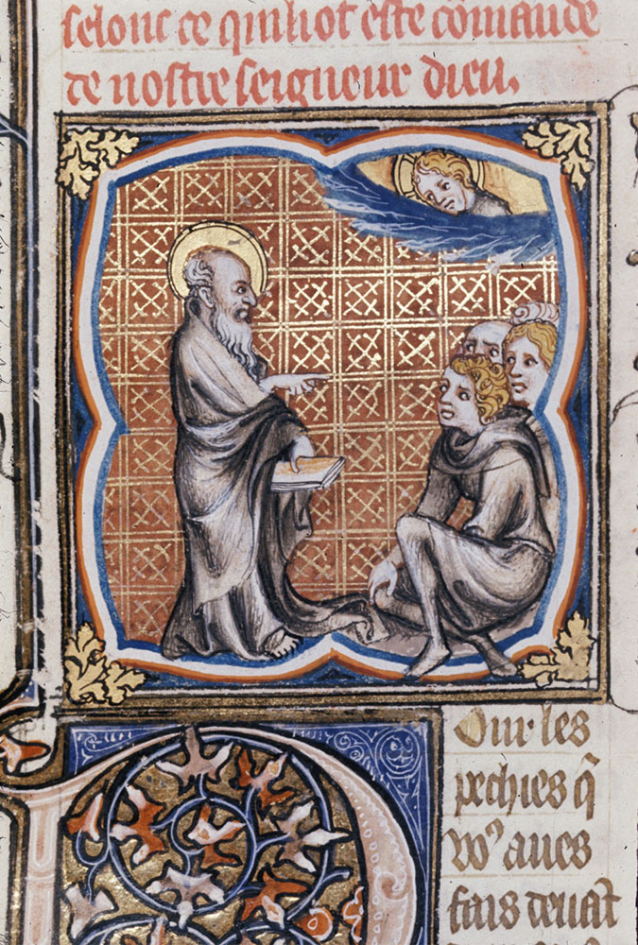
1. Cuvântul Domnului care a fost către Ieremia:
2. "Aşa zice Domnul Dumnezeul lui Israel: Scrie-ţi într-o carte toate cuvintele pe care ţi le-am grăit Eu,
Ieremia scrie într-o carte toate cuvintele lui Dumnezeu

Slide 3
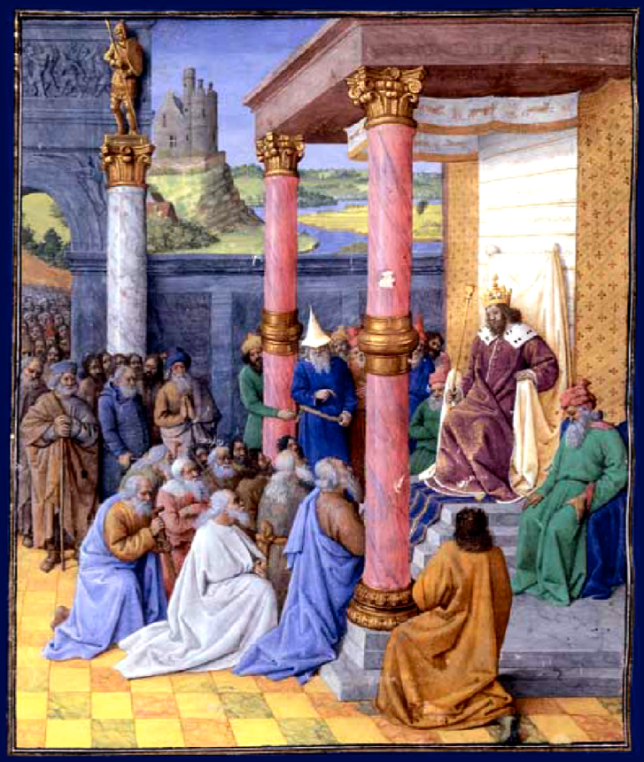
3. Că iată vin zile, zice Domnul când voi întoarce din robie pe poporul Meu, pe Israel şi pe Iuda, zice Domnul, şi-i voi aduce iarăşi în pământul acela, pe care l-am dat părinţilor lor, şi-l vor stăpâni".
4. Iată cuvintele acelea pe care le-a spus Domnul despre Israel şi despre Iuda:
5. Aşa a zis Domnul: "Glas de tulburare, glas de groază auzim, ţi nu glas de pace.
6. Întrebaţi şi vedeţi dacă naşte vreun bărbat? De ce văd Eu pe toţi bărbaţii cu mâinile pe şolduri, ca o femeie care naşte, şi feţele tuturor palide?
Cirus elibereaza pe iudei

Slide 4
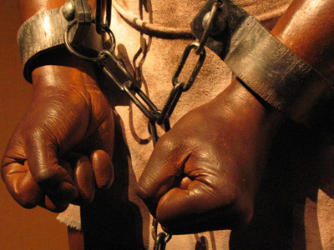
Lanţurile lor le voi rupe
7. O, vai! Mare este ziua aceea! Asemenea ei n-a mai fost alta! Acela este timp de mare strâmtorare pentru Iacov, dar el va fi izbăvit din ea.
8. Şi în ziua aceea, zice Domnul Savaot, voi sfărâma jugul de pe grumazul lor şi lanţurile lor le voi rupe.
9. Şi nu vor mai sluji străinilor, ci vor sluji Domnului Dumnezeului lor şi lui David, regele lor, pe care îl voi pune iarăşi pe tron.

Slide 5
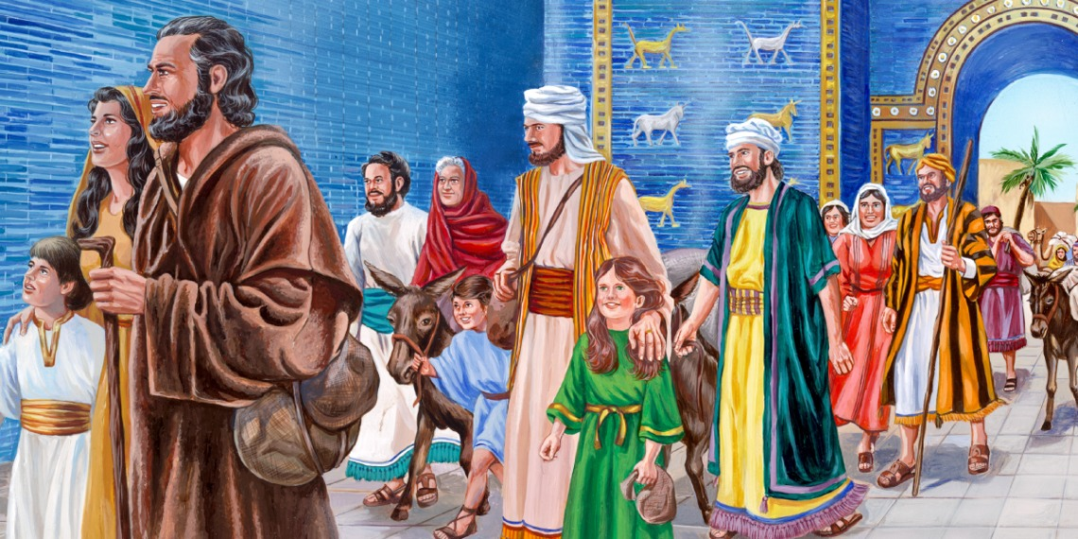
Israel părăsește Babilonul
10. Şi tu robul Meu Iacov, nu te teme, zice Domnul, nici nu te înspăimânta, Israele, că iată Eu te voi scăpa din ţara cea depărtată şi neamul tău îl voi aduce din țara robiei tale. Şi se va întoarce Iacov şi va trăi în pace şi în linişte şi nimeni nu-l va mai îngrozi.
11. Căci Eu sunt cu tine, zice Domnul, ca să te izbăvesc; voi pierde de tot toate popoarele, printre care te-am risipit pe tine, iar pe tine nu te voi pierde; te voi pedepsi după dreptate şi nepedepsit nu te voi lăsa,

Slide 6
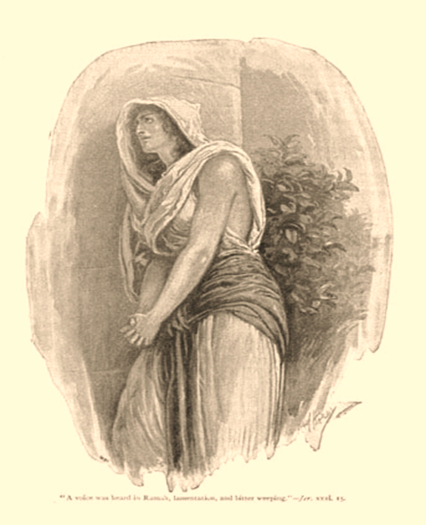
12. Că aşa zice Domnul: Rana ta e de nevindecat şi plaga ta e dureroasă.
13. Nimeni nu se îngrijeşte de pricina ta, ca să-ţi vindece rana, şi leac vindecător nu este pentru tine.
14. Toţi prietenii tăi te-au uitat şi nu te mai caută; că Eu te-am lovit ca pe un vrăjmaş, cu pedeapsă crudă, pentru mulţimea fărădelegilor tale, pentru că se înmulţiseră păcatele tale.
15. De ce te plângi de rana ta? Durerea ta este de nevindecat? După mulţimea fărădelegilor tale ţi-am făcut aceasta, pentru că se înmulţiseră păcatele tale.
16. Dar toţi cei ce te mănâncă vor fi mâncaţi şi toţi vrăjmaşii tăi vor merge şi ei toţi în robie şi toţi jefuitorii tăi vor fi jefuiţi.
O voce s-a auzit în Rama, bocet, plâns şi amar

Slide 7
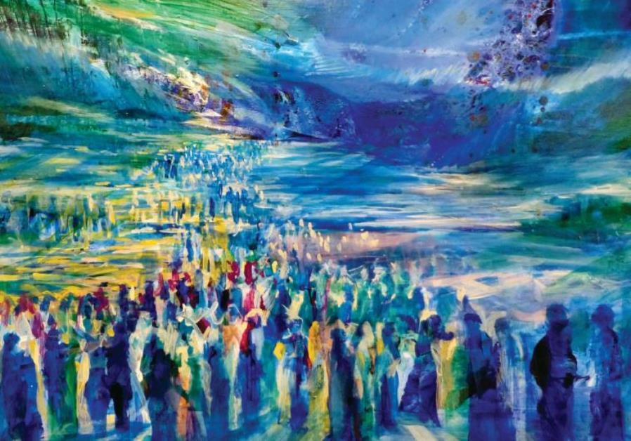
Se vor înălţa din ele mulţumiri şi glas de bucurie
17. Şi îţi voi lega rănile şi te voi vindeca, zice Domnul. Că ei te numesc: "Cel izgonit", "Sionul, de care nu mai întreabă nimeni!"
18. Aşa zice Domnul: "Iată voi restatornici corturile lui Iacov şi sălaşurile lui le voi milui; cetatea va fi zidită iar pe dealul său şi templul se va zidi ca mai înainte.
19. Se vor înălţa din ele mulţumiri şi glas de bucurie; îi voi înmulţi şi nu vor mai fi împuţinaţi, îi voi încununa cu glorie şi nu vor mai fi înjosiţi.

Slide 8
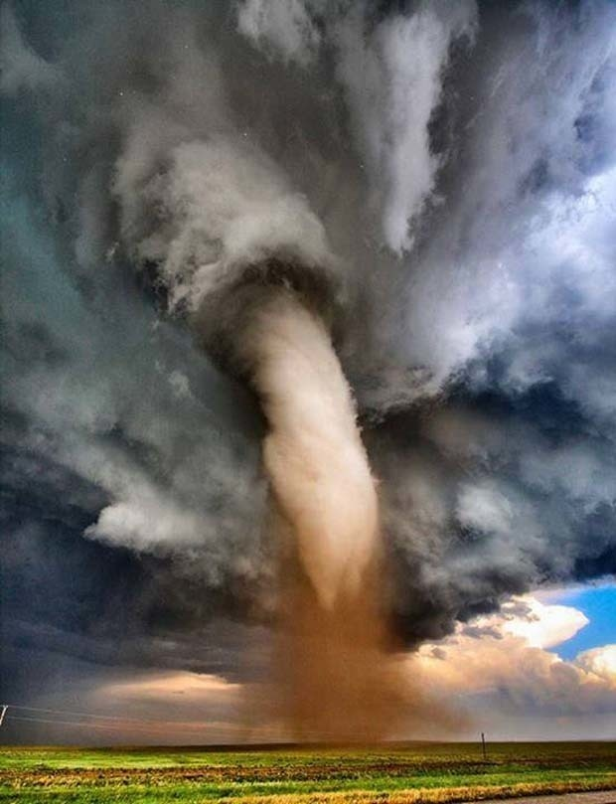
20. Fiii lui Iacov vor fi ca mai înainte, adunarea lui va sta înaintea Mea şi Eu voi pedepsi pe toţi asupritorii lui.
21. Căpetenia lui va fi din el şi stăpânul lui se va ridica din mijlocul lui; îl voi apropia şi se va apropia de Mine: că cine va îndrăzni să se apropie singur de Mine? - zice Domnul.
22. Voi veţi fi poporul Meu, şi Eu voi fi Dumnezeul vostru.
23. Iată vijelie sălbatică vine de la Domnul, vijelie groaznică, şi va cădea pe capul necredincioşilor.
24. Mânia cea aprinsă a Domnului nu se va abate până ce nu se va sfârşi şi nu se va împlini gândul inimii Lui. În zilele cele de apoi veţi pricepe aceasta".
Vijelie sălbatică vine de la Domnul

Slide 9
Când sufletul nostru este în întregime îndreptat spre Dumnezeu... toate întrebările încetează... Nu mai există decât o întrebare... Cum să dobândim pe Duhul Sfânt în noi şi să-L păstrăm...!
Profesor Gheorghe Donea
donea_gheorghe@yahoo.com

